Slide 1
Dự báo thời tiết với thuật toán RNN
Trường đại học cần thơ
Khoa Công nghệ thông tin và truyền thông
Niên luận ngành Khoa học máy tính
Giáo viên hướng dẫn:
Th.S.Phạm Nguyên Hoàng
Sinh viên thực hiện:
Nguyễn Việt Hào
B1812338

Slide 2
Mục lục
1. Đặt vấn đề
2. Mục tiêu của đề tài
3. Giới thiệu tập dữ liệu
4. Giải quyết vấn đề
5. Kết quả đạt được
6. Hướng phát triển.
1

Slide 3
1. Đặt vấn đề
Con người cũng đã nỗ lực trong việc dự báo thời tiết không chính thức trong nhiều thiên niên kỷ trước và mới bắt đầu chính thức từ thế kỷ mười chín.
Nhờ sự phát triển của khoa học công nghệ, các thiết bị hiện đại ngày nay thì các dữ liệu thu thập một cách dễ dàng hơn từ các trạm thời tiết, vệ tinh được sử dụng để phân tích và dự đoán các trạng thái, chỉ số thời tiết.
Con người dựa trên các quan sát trong quá khứ về thời tiết để có thể dự đoán được thời tiết trong tương lai. Và việc áp dụng máy học đã được sử dụng rộng rãi và có thể hoạt động tốt trong lĩnh vực này.
2

Slide 4
2. Mục tiêu đề tài
Dự báo thời tiết, trong đó thời tiết có tính chất chuỗi thời gian.
Xây dựng một mô hình mạng nơ ron dự đoán trạng thái thời tiết như nhiệt độ, độ ẩm… từ các dữ liệu ta thập thập được.
Mục tiêu của đề tài sẽ sử dụng dữ liệu thời tiết đã có sẵn (nhiệt độ, độ ẩm,..), xây dựng một mô hình mạng nơ ron hồi quy, dự đoán và đánh giá mô hình. (Dữ liệu thời tiết Cần Thơ)
3

Slide 5
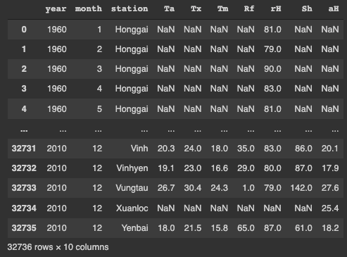
3. Giới thiệu tập dữ liệu
3.1 Tổng quan
Tập dữ liệu ban đầu chứa thông tin thời tiết của ba quốc gia trong khoảng thời gian quá khứ là Lào, Thái Lan và Việt Nam
Dữ liệu thời tiết của Việt Nam, tập dữ liệu này được ghi lại trong khoảng thời gian từ 1960 đến năm 2010 của Việt Nam ở nhiều tỉnh thành.
32736 dòng dữ liệu, 10 cột
4

Slide 6
3. Giới thiệu tập dữ liệu
Thuộc tính | Ý nghĩa
Ta (average temperature in °C) | Nhiệt độ trung bình ở độ C
Tx (maximal temperature in °C) | Nhiệt độ cao nhất ở độ C
Tm (minimal temperature in °C) | Nhiệt độ thấp nhất ở độ C
Rf (rainfall in mm) | Lượng mưa đơn vị mm
rH (relative humidity in %) | Độ ẩm tương đối đơn vị %
Sh (hours of sunshine) | Thời lượng có nắng đơn vị giờ
aH (absolute humidity in mm Hg) | Độ ẩm tuyệt đối.
5

Slide 7
3. Giới thiệu tập dữ liệu
3.2 Độ lệch chuẩn và giá trị thiếu
Columns | Null values count
station | 0
Ta | 1080
Tx | 1381
Tm | 1380
Rf | 984
rH | 1140
Sh | 1896
aH | 804
Tập dữ liệu có độ lệch chuẩn (standard deviation) cao ở chỉ số thời tiết Rf (lượng mưa) -176.779286 và Sh (thời lượng nắng)-69.031249
Các giá trị Null ở các trường dữ liệu:
6

Slide 8
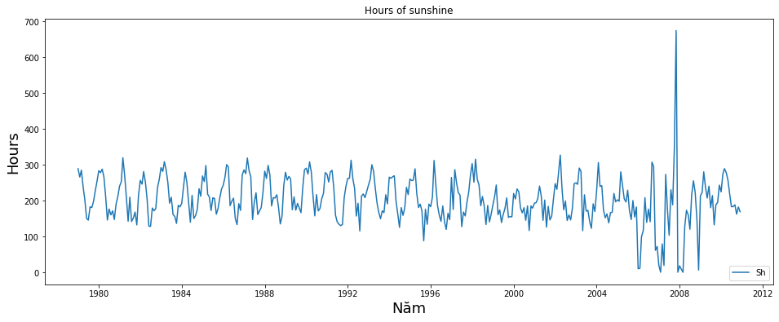
3. Giới thiệu tập dữ liệu
3.3 Các địa điểm của tập dữ liệu
Tập dữ liệu có nhiều tỉnh thành (station)
17 địa điểm là đủ 600 tháng , 48 địa điểm không ghi nhận đủ.
Mô hình bên dưới sẽ sử dụng dữ liệu Cần Thơ với 384 dòng dữ liệu.
7

Slide 9
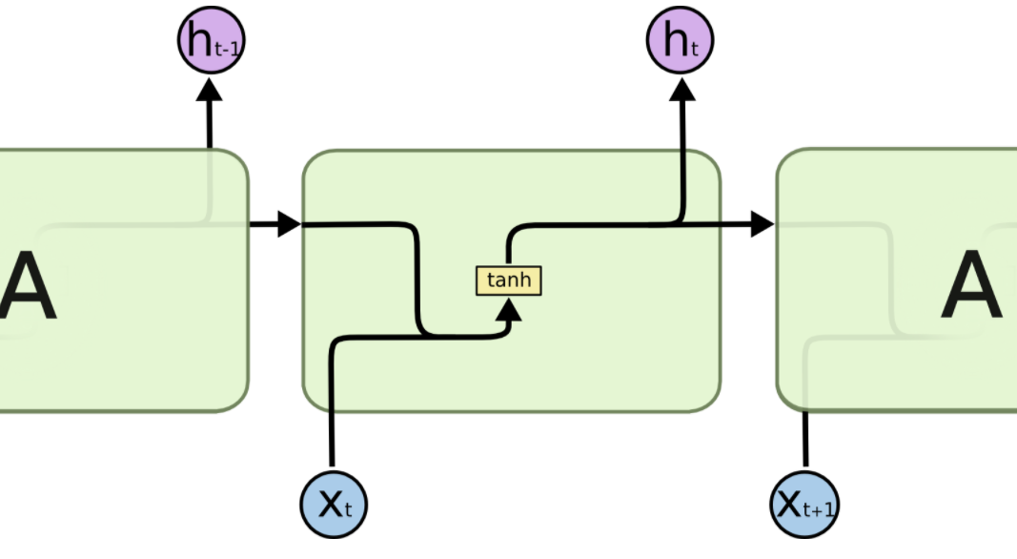
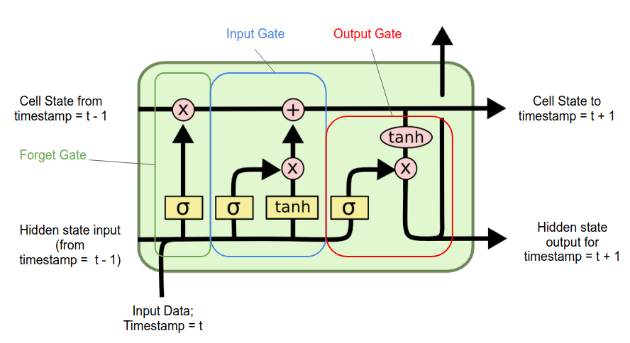
4. Giải quyết vấn đề
4.1 RNN và LSTM
Mạng nơ ron hồi quy (RNN) sử dụng bộ nhớ để lưu giữ lại thông tin, tính toán trước đó phục vụ cho các tính toán dự đoán hiện tại và tương lai để đạt được kết quả tối ưu nhất
LSTM là mạng trí nhớ ngắn hạn định hướng dài hạn là một mô hình nâng cấp của RNN có khả năng học đc sự phụ thuộc trong dài hạn.
LSTM sẽ có thêm các cổng (gate) để có thể giữ lại các thông tin cần thiết sẽ được dùng sau (có thể hạn chế được khả năng bị vanishing gradient) khắc phục được những hạn chế của RNN
8

Slide 10
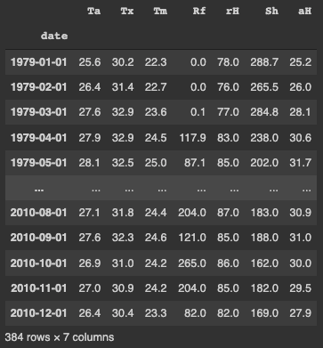
4. Giải quyết vấn đề
4.2 Tiền xử lý dữ liệu
Xóa bỏ các giá trị Null
Gom cột thời gian thành cột index
Xóa các cột không cần thiết sau khi có cái nhìn tổng quan (station)
9

Slide 11
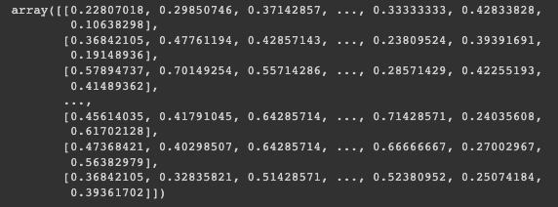
4. Giải quyết vấn đề
4.3 Scale dữ liệu
Scale dữ liệu về trong khoản [0-1] bằng hàm MinMaxScaler() với feature_range= (0,1)
10

Slide 12
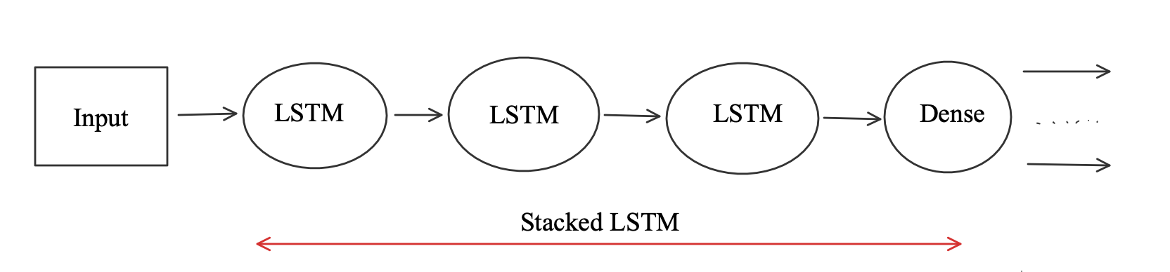
4. Giải quyết vấn đề
4.4 Xây dựng model
Sử dụng 80% dữ liệu làm tập huấn luyện và yêu cầu đầu vào của LSTM là 3D dạng (samples, time_step, feature)
[Can Tho] : 307 train, 77 test.
Time_step = 24: (283, 24, 7) x_train, (283, 7) y_train
X_test: (77, 24, 7)
Mô hình LSTM Stacked: xếp chồng các tầng LSTM.
[input] LSTM (64 noron) => LSTM (32 noron) => LSTM (16 noron) => Dense (7 noron) [output]
11

Slide 13
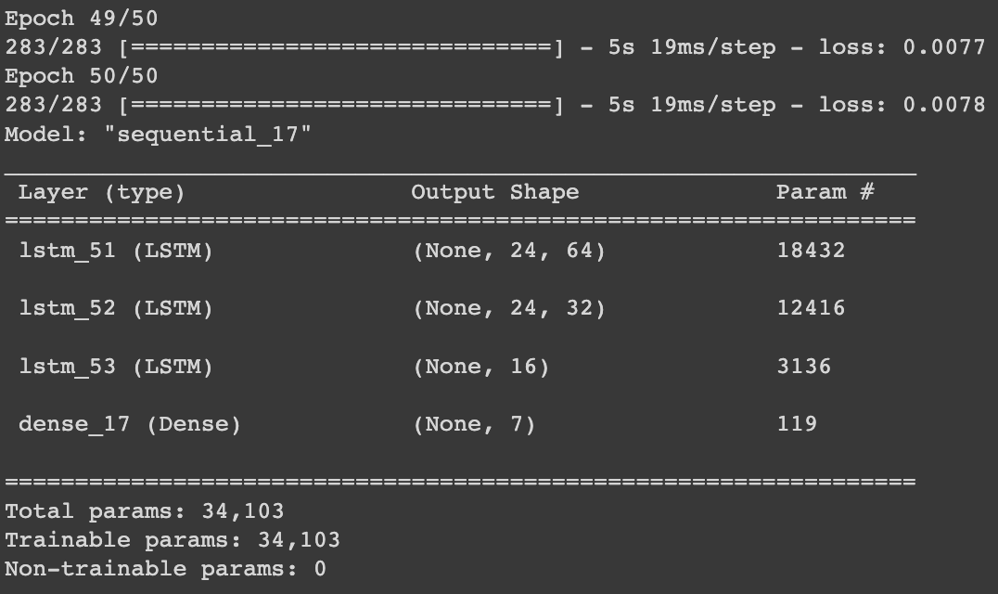
4. Giải quyết vấn đề
4.5 Biên dịch và huấn luyện
Optimizer: adam
Loss : MSE (mean squared error)
Epoch: 50
Batch_size: 1
12

Slide 14
4. Giải quyết vấn đề
Attribute | RMSE | MAE
Ta | 0.6820195674395932 | 0.5068000050334189
Tx | 0.8564067502419317 | 0.6827068824272651
Tm | 0.49036516061814206 | 0.37873618386008523
Rf | 67.53338178414319 | 51.27342019383009
rH | 3.2687604855167676 | 2.4607227315531146
Sh | 114.97666349530546 | 73.52516249619521
aH | 0.9395616201391798 | 0.6787397409414317
Loss | 0,0078
4.6 Dự đoán và đánh giá mô hình
Dự đoán cho tập X_ test
Dùng hàm inverse_transform để trả về giá trị thực.
RMSE và MAE
13

Slide 15
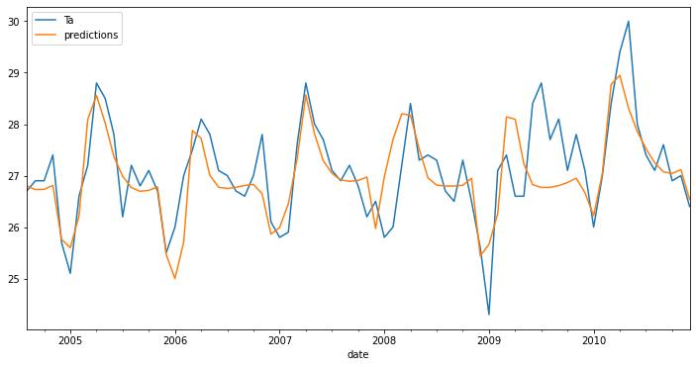
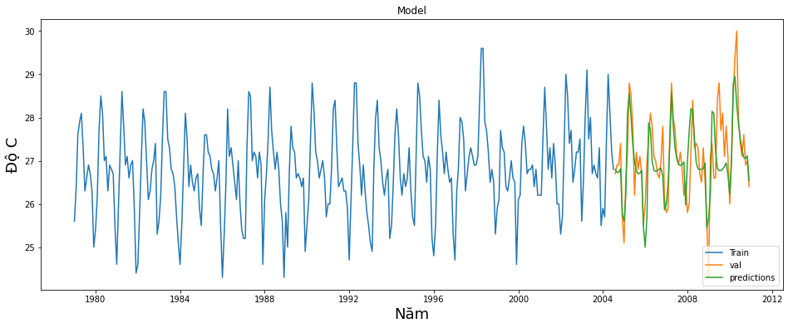
4. Giải quyết vấn đề 4.6 Dự đoán và đánh giá ( Ta )
14

Slide 16
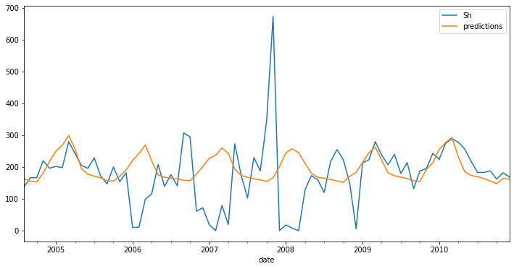
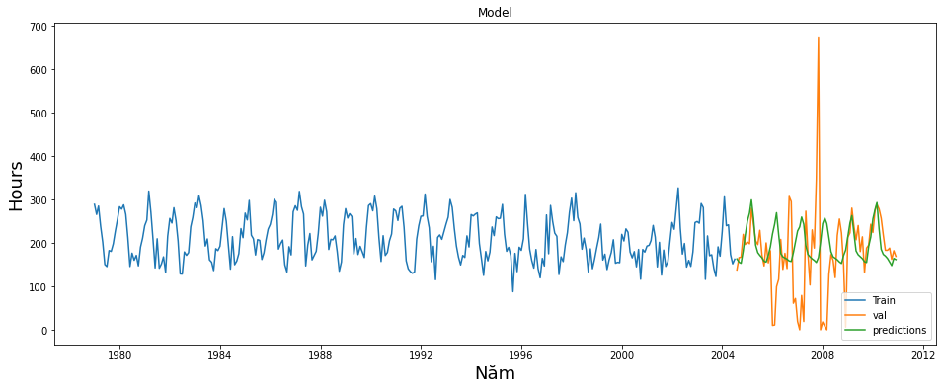
4. Giải quyết vấn đề 4.6 Dự đoán và đánh giá ( Sh )
15

Slide 17
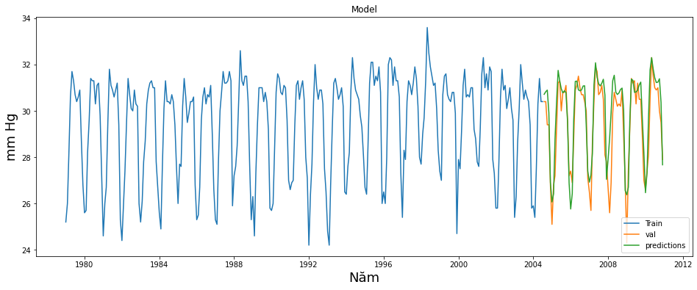
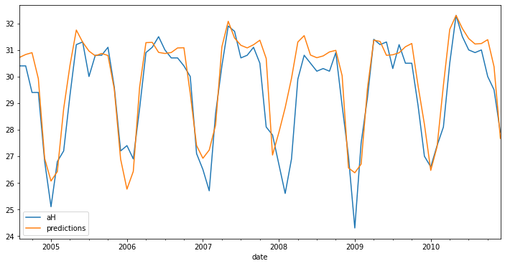
4. Giải quyết vấn đề 4.6 Dự đoán và đánh giá ( aH )
16

Slide 18
5. Kết quả đạt được
Xây dựng được mô hình Dự đoán cho dữ liệu time_series bằng mô hình mạng nơ ron.
Tiền xử lý dữ liệu.
Ứng dụng được mô hình Stacked LSTM
Kiểm thử với nhiều cài đặt mô hình.
Địa điểm
Scaler
Time_step
Số noron
…
17

Slide 19
6. Hướng phát triển
Xây dựng thêm ứng dụng (ứng dụng web) để demo mô hình.
Thay đổi kiến mạng khác: thêm nhiều tầng (layers) hơn thay đổi số noron khác hơn.
Tìm hiểu và ứng dụng các pre-trained model.
18

Slide 20

19

